Slide 1

PRG1100B Grunnleggende programmering 2
Kap. 8: Grafisk brukergrensesnitt
Del 2
Roy M. Istad, 2018

Slide 2
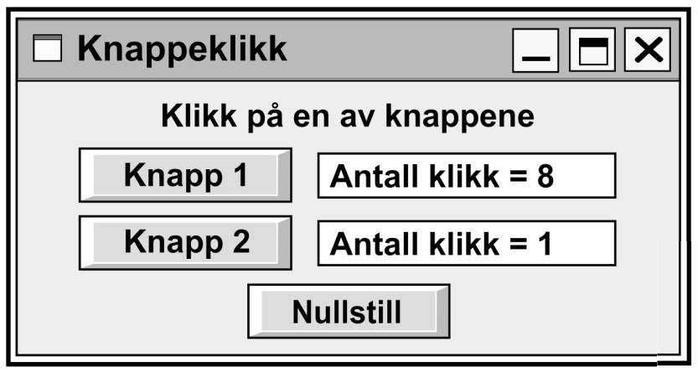

GUI-program
GUIprogram.java
// Programforklaring
// Noen nye import-setninger
Konstruktør: main
Design (utseende)
public class GUIprogram + vindu/hendelser {
// Deklarasjon av objektvariabler som
// skal brukes i flere metoder
Oppførsel (funksjonalitet)
Objektvariabler
main (konstruktør for klassen)
opprettGUI
// Gjør komponenter tilgjengelige
actionPerformed
// Håndterer hendelser fra GUI-komponenter
// Evt. hjelpemetoder
}

Slide 3
KlikkTo.java
// Nye importsetninger
// Programforklaring
import javax.swing.*;
// Noen nye import-setninger
import java.awt.*;
import java.awt.event.*;
public class KlikkTo + vindu/hendelser {
// Deklarasjon av objektvariabler
// Deklarasjon av objektvariabler som
// skal brukes i flere metoder
JButton knapp1, knapp2, blankUt;
JTextField tekst1, tekst2;
main (konstruktør for klassen)
int antKlikk1, antKlikk2;
// JLabel info; - Anonym i opprettGUI
JLabel info;
opprettGUI
// Gjør komponenter tilgjengelige
actionPerformed
// Håndterer hendelser fra GUI-komponenter
// Evt. hjelpemetoder
}

Slide 4
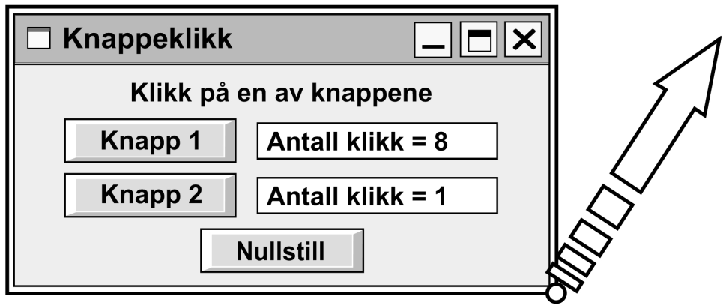
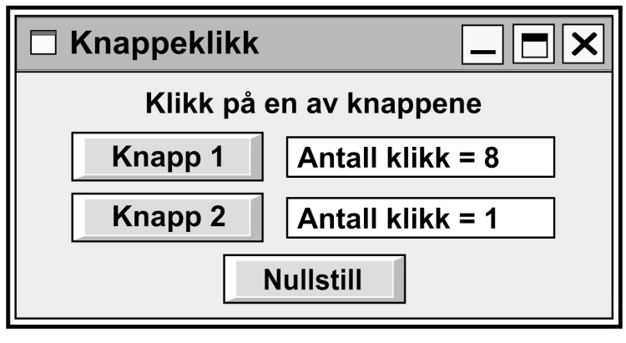
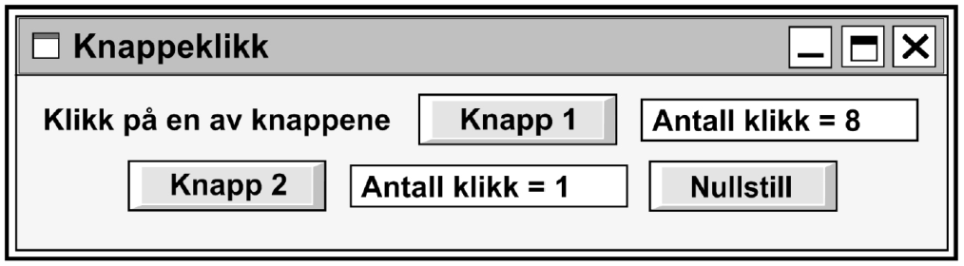
Layout (innholdsorganisering)
Hva skjer hvis brukeren reskalerer vinduet?
Hindre reskalering?
  - setSize
  - setResizable
Godta reskalering?

Slide 5
KlikkTo.java
public static void main(String[] args) {
}
// Programforklaring
KlikkTo vindu = new KlikkTo();
// Noen nye import-setninger
vindu.setTitle("Knappeklikk");
vindu.setDefaultCloseOperation(EXIT_ON_CLOSE);
public class KlikkTo + vindu/hendelser {
vindu.setSize(260,170);
vindu.setResizable(false);
// Deklarasjon av objektvariabler som
// skal brukes i flere metoder
vindu.setLocationRelativeTo(null);
vindu.opprettGUI();
vindu.setVisible(true);
main (konstruktør for klassen)
opprettGUI
// Gjør komponenter tilgjengelige
actionPerformed
// Håndterer hendelser fra GUI-komponenter
// Evt. hjelpemetoder
}

Slide 6
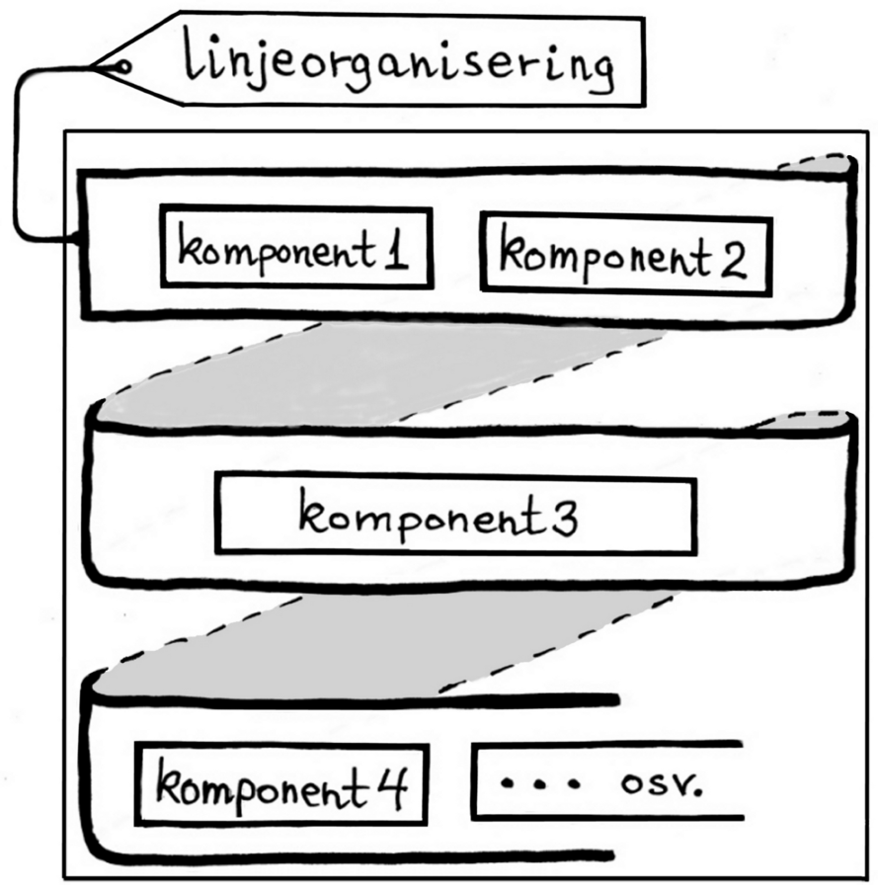
FlowLayout
Layout (innholdsorganisering)
Hva skal organiseres?
Typisk
- innholdet i hele vinduet
- komponenter på et panel
setLayout ( new FlowLayout() );
FlowLayout er enkel å bruke, og fungerer fint hvis vi f.eks. låser vindustørrelsen.
Komponentene blir små og sentreres, kommer i den rekkefølge de legges ut.

Slide 7
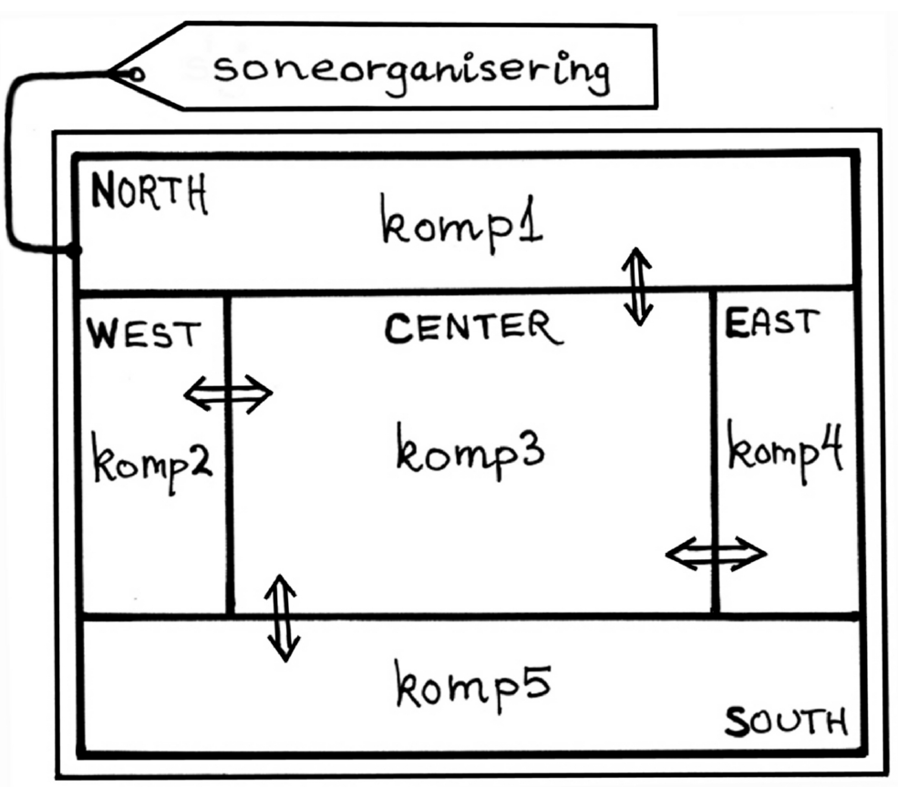


BorderLayout
panel
5 soner
vindu
C
Sonen ekspanderer, dvs. prøver å fortrenge andre soner som ikke har stort nok innhold.

Slide 8


Bruk av BorderLayout
etikett
Anta følgende komponenter er opprettet:
JButton knapp = new …;
JLabel etikett = new …;
JTextField status = new …;
Angi sone når komponentene legges ut:
add(etikett, BorderLayout.NORTH);
add(knapp, BorderLayout.CENTER);
add(status, BorderLayout.SOUTH);
knapp
status
Sonene er angitt via klassekonstanter (String)
add(knapp); // CENTER er default

Slide 9

Panel
BorderLayout tilbyr 5 soner . . .
  Kun 1 komponent pr. sone!
  Hva om vi har flere enn 5 komponenter?
Løsning: Panel
Et panel kan inneholde komponenter og andre panel.
  Hvert panel har en layout-håndterer
NORTH
JPanel-objekt
CENTER
- default: Linjeorganisert (Flow)
WEST
EAST
- endre til: Soneorganisert ved
new JPanel( new BorderLayout() )
SOUTH

Slide 10
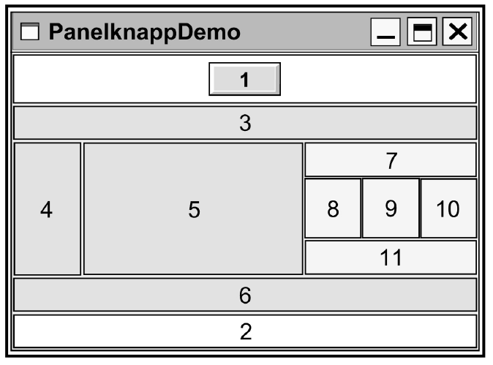


Unngå skalering av komponenter
Vi angir ikke størrelse på komponenter, men . . .
  En knapp må være stor nok til å vise teksten
  BorderLayout skalerer opp komponenter slik at de fyller sonen sin
Knapp 1 er plassert i et hjelpepanel
  Panel har FlowLayout som default (små komponenter)
  Hjelpepanelet legges i NORTH på hovedpanelet

Slide 11
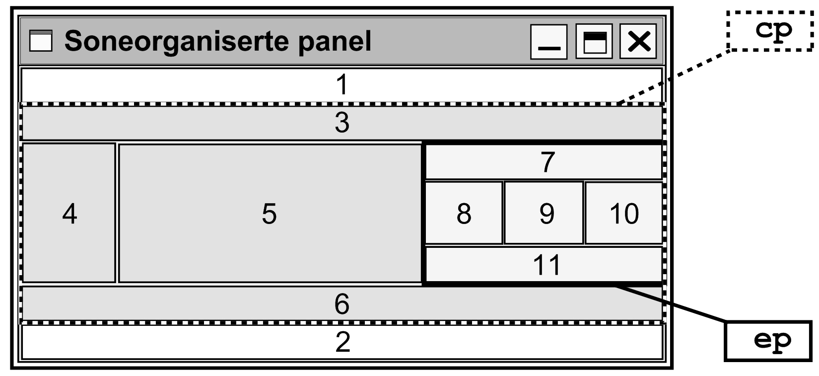
Plassering av komponenter
Ser på opprettGUI-metoden:
JPanel cp = new JPanel( new BorderLayout() );
JPanel ep = new JPanel( new BorderLayout() );
add(k1, BorderLayout.NORTH);
add(cp, BorderLayout.CENTER);
add(k2, BorderLayout.SOUTH);
// cp = Center Panel
cp.add(k3, BorderLayout.NORTH);
cp.add(k4, BorderLayout.WEST);
cp.add(k5, BorderLayout.CENTER);
cp.add(k6, BorderLayout.SOUTH);
cp.add(ep, BorderLayout.EAST);
// ep = East Panel (se læreboka s.332)
JPanel np = new JPanel();
np.add(k1);
add(np, BorderLayout.NORTH);

Slide 12
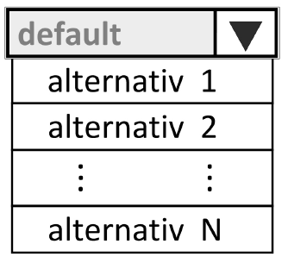

Flere komponenter
1) Nedtrekkslister
Deklarasjon (objektvariabel)
JComboBox liste;
String[] valg = {"default", "alternativ 1", ... , "alternativ N"};
Oppretting (initiering)
liste = new JComboBox(valg);
// Bruk: JComboBox<String>(valg)
Registrere lytter (implements ActionListener)
liste.addActionListener(this);

Slide 13
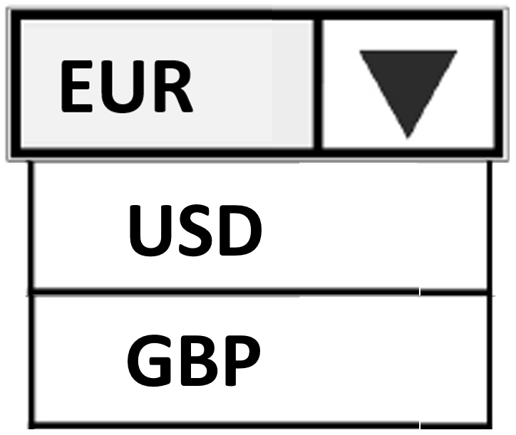
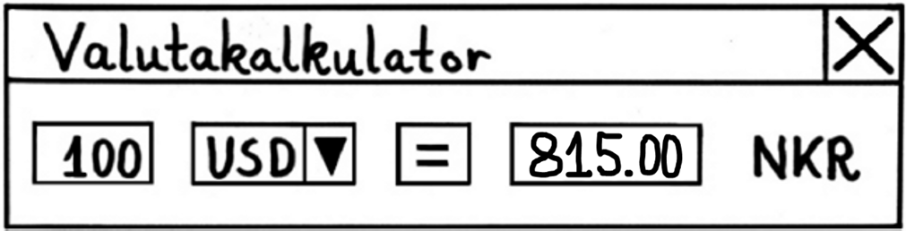
1) Nedtrekkslister
Eksempel: Valutaomregning
Fra "EUR", "USD", "GBP" Til NKR
Kurs: 8.60, 8.15, 11.90
USD
addActionListener(this) ?

Slide 14
1) Nedtrekkslister
0
Hendelseshåndtering (actionPerformed)
int nr = liste.getSelectedIndex();
1
USD
2
Eksempel: Valutaomregning
JComboBox liste;
String[] valg = {"EUR", "USD", "GBP"};
double[] kurs = {8.60, 8.15, 11.90};
0 1 2 indekser
:
liste = new JComboBox<String>(valg);
:
if ( e.getSource() == liste ) {
int valutaNr = liste.getSelectedIndex();
String valutaNavn = valg[valutaNr];
double valutaKurs = kurs[valutaNr];
:
}
valutaTekst
nkrTekst
// hvordan beregne nkrBeløp fra valutaBeløp nå?

Slide 15
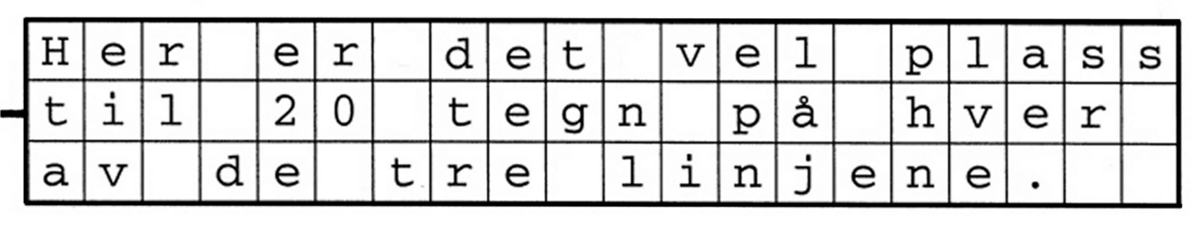

2) Tekstområder
Flere komponenter
JTextArea område = new JTextArea(3, 20);
område.setText("Her er det … linjene.");
String innhold = område.getText(); // Henter ut all tekst
område.setText("Ny tekst - overskriver");
område.append("Ny tekst – henger på");
område.setLineWrap(true); // Linjebryting (etter 20 tegn)
område.setWrapStyleWord(true); // Bryt linja etter et helt ord

Slide 16
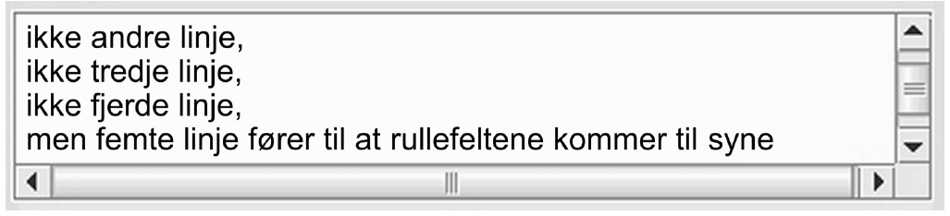

2) Tekstområder og rullefelt
JTextArea område = new JTextArea(4, 40);
JScrollPane rullefelt = new JScrollPane(område);

Slide 17
PRG1100B Grunnleggende programmering 2
Slutt på Kap. 8: GUI-program
Del 2

